Slide 1
Ожирение в разных странах
Анализ и выявление проблемы ожирения
Student: Rascu Serghei
Lect.univ V. Munteanu

Slide 2
Введение
Современные исследования в области общественного здоровья и медицины в значительной степени зависят от анализа многомерных данных для выявления тенденций, факторов риска и возможных взаимосвязей. В данной работе обращаем внимание на dataset, содержащий информацию о распределении уровня ожирения в различных странах, а также год и пол граждан. Уровень ожирения стал одной из ключевых проблем общественного здоровья, требующей внимания и комплексного анализа.

Slide 3
Цели проекта
- рассмотрение разных факторов стран (образ жизни, экономика и т.д.)
- сравнительная оценка ожирения в разных странах, их анализ и возможное предсказание возрастания или убывания
- передача исходной информации

Slide 4
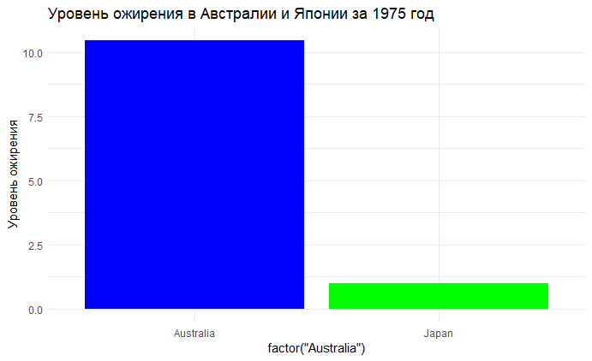
Сравнение 1945 (минимум и максимум)

Slide 5
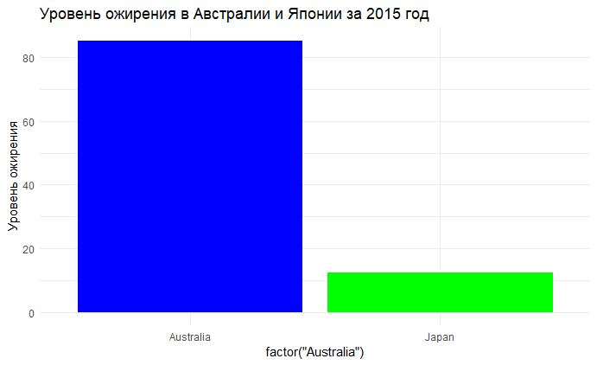
Сравнение 2015 (минимум и максимум)

Slide 6
Сравнение 1945-2015 (минимум и максимум)
Сравнение уровня ожирения между Австралией и Японией за 1975 и 2015 годы на диаграммах может предоставить интересные наблюдения.
Динамика в течение 40 лет:
Если ожирение в Австралии и Японии возросло за период с 1975 по 2015 год, это может свидетельствовать о глобальных или местных изменениях в образе жизни и пищевых привычках.
Различия между странами:
Сравнение уровня ожирения в Австралии и Японии выявляет различия в стиле жизни, диете и здравоохранении.
Если одна страна имеет более стабильные или более низкие уровни ожирения, это может быть связано с национальными программами здравоохранения или традиционными культурными особенностями.

Slide 7
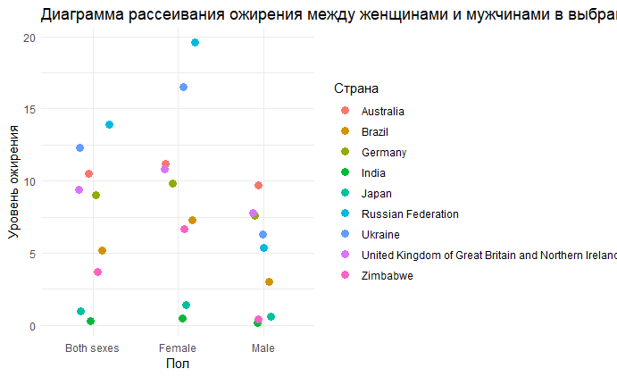
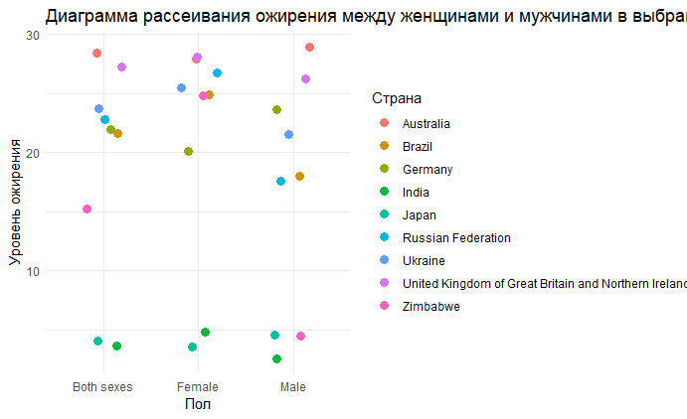
Оценка ожирения среди полов 1975 - 2015 г. (диаграмма рассеивания)
Данная диаграмма рассеивания показывает уровень ожирения в 10 выбранных странах среди каждого пола исходя из датасета.

Slide 8
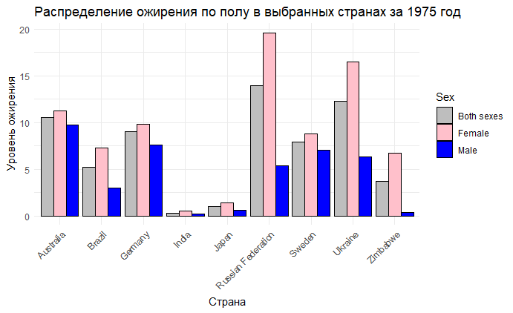
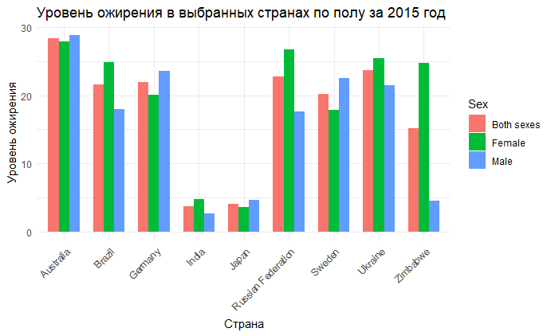
Оценка ожирения среди полов 1975 - 2015 г. (столбчатые диаграммы)

Slide 9
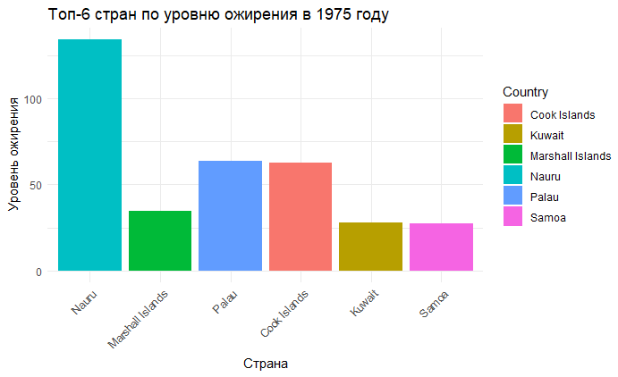
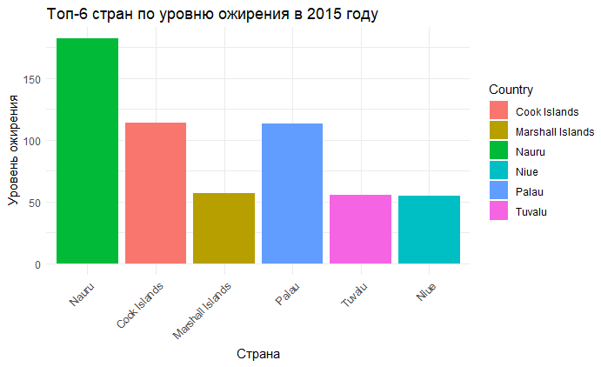
Топ-6 стран по уровню ожирения 1975-2015 г.

Slide 10
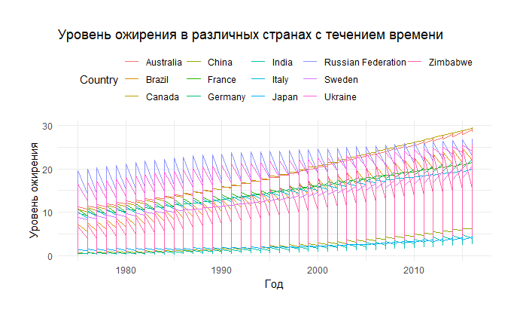
График времени
На графике времени мы можем наблюдать, как уровень ожирения в 13 странах все взрастает и возрастает, что может говорить о разных факторах, которых повлияли на это.

Slide 11
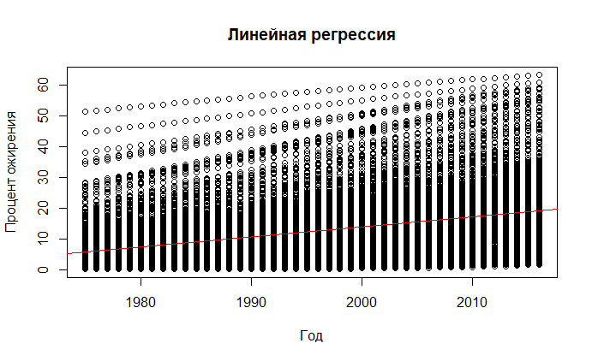
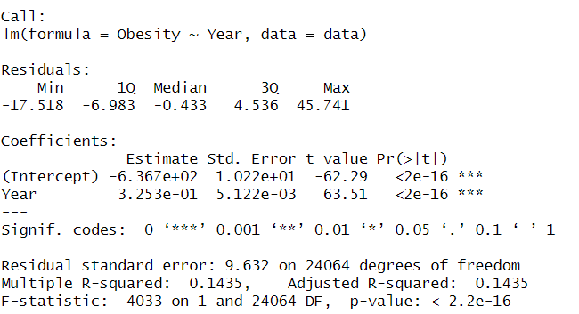
Линейная регрессия
R-squared (Коэффициент детерминации): Значение 0.1435 указывает на то, что модель объясняет 14.35% дисперсии в "Obesity". Таким образом, модель не очень хорошо соответствует данным.
p-value (p-значение): Очень маленькое p-значение (< 2.2e-16) говорит о том, что связь между "Year" и "Obesity" статистически значима.

Slide 12
Вывод
В ходе нашей работы мы провели анализ данных об уровне ожирения в различных странах в период с 1975 по 2015 год.
Была использована линейная регрессия для изучения динамики уровня ожирения с течением времени. Полученные коэффициенты модели позволяют сделать вывод о том, что уровень ожирения имеет тенденцию к увеличению с течением времени.
Было проведено сравнение уровня ожирения в различных странах, включая Японию, Австралию и другие. Это позволяет выявить различия и схожести в динамике этого явления.
Были построены различные диаграммы, включая диаграммы рассеивания, временных рядов и другие. Эти визуализации помогают лучше понять структуру данных и выявить закономерности.
Проблема ожирения становится всё важнее и важнее с каждым днём

Slide 13
Описание данных
Ссылка с геопространственными датасетами - https://catalog.data.gov/dataset/?metadata_type=geospatial
Ссылка на датасет - https://www.kaggle.com/datasets/amanarora/obesity-among-adults-by-country-19752016
Использование зависимых и независимых переменных: Country, Year, Obesity(%), Sex.

